Slide 1
Треугольник
МБОУ Сарасинская СОШ Алтайского района Алтайского края
Работу выполнила:
ученица 7 класса МБОУ Сарасинской СОШ
Алтайского района Дьяченко Татьяна
Руководитель:
Мордовских Надежда Васильевна, учитель математики
МБОУ Сарасинской СОШ Алтайского района
С. Сараса, Алтайский район, Алтайский край
Год создания: 2012

Slide 2
Содержание
Что такое треугольник?
Медиана треугольника
Высота треугольника
Свойства равнобедренного треугольника
Первый признак равенства треугольников
Второй признак равенства треугольников
Третий признак равенства треугольников
Вопросы.

Slide 3
Что такое треугольник?
Треугольник – это геометрическая фигура, состоящая из трех точек, не лежащих на одной прямой, и соединенных между собой отрезками.

Slide 4
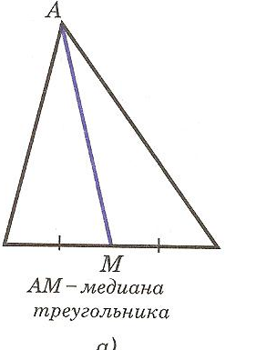
Медиана
Отрезок, соединяющий вершину треугольника с серединой противоположной стороны, называют медианой треугольника.

Slide 5
Свойства равнобедренного треугольника
Теорема№1
В равнобедренном треугольнике углы при основании равны.
Теорема№2
В равнобедренном треугольнике биссектриса, проведенная к основанию, является медианой и высотой.

Slide 6
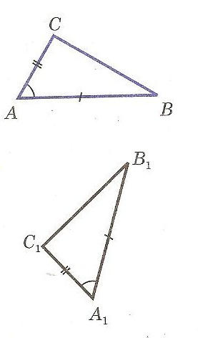
Первый признак равенства треугольника
Теорема
Если две стороны и угол между ними одного треугольника соответственно равны двум сторонам и углу между ними другого треугольника, то такие треугольники равны.

Slide 7
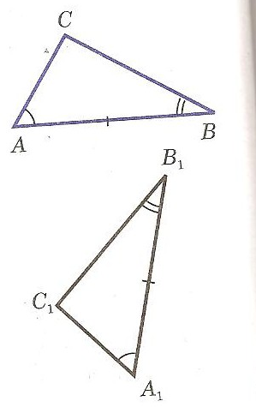
Второй признак равенства треугольников
Если сторона и два прилежащих к ней угла одного треугольника соответственно равны стороне и двум прилежащим к ней углам другого треугольника, то такие треугольники равны.

Slide 8
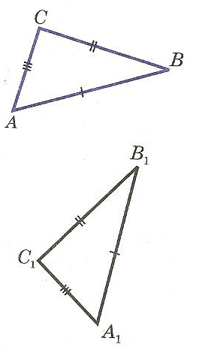
Третий признак равенства треугольников
Если три стороны одного треугольника соответственно равны трем сторонам и другого треугольника, то такие треугольники равны

Slide 9
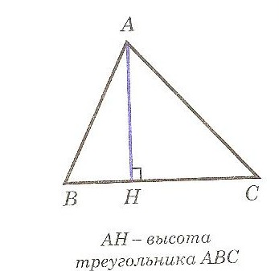
Высота
Перпендикуляр, проведенный из вершины треугольника к прямой, содержащей противоположную сторону называется высотой треугольника.

Slide 10
Вопросы
Что такое треугольник?
Сформулируйте первый признак равенства треугольников.
Сформулируйте второй признак равенства треугольников.
Сформулируйте третий признак равенства треугольников.
Назовите свойства равнобедренного треугольника.

Slide 11
Спасибо
за
внимание

